Slide 1
МОУ детский сад №386
«СЕМЬЯ И ЗИМНИЕ ЗАБАВЫ. ЛЮБИМЫЕ СЕМЕЙНЫЕ ИГРЫ»
Семья ВЕЛИКИХ

Slide 2
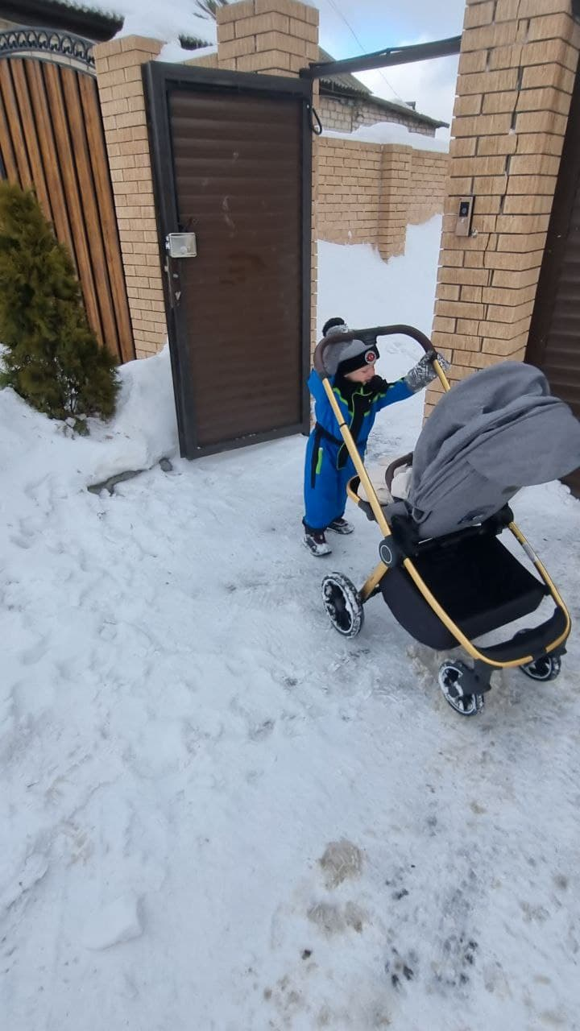
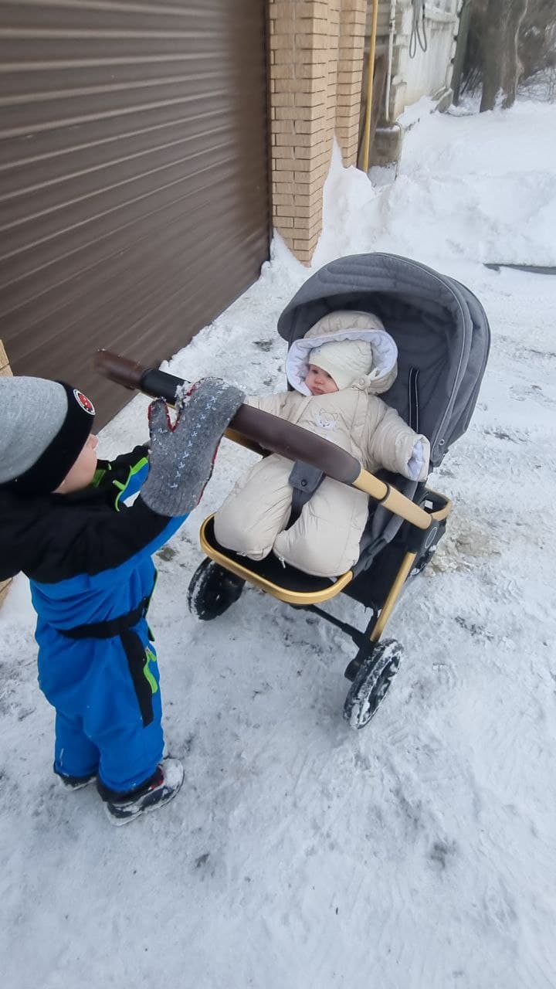
СЕМЕЙНАЯ ПРОГУЛКА

Slide 3
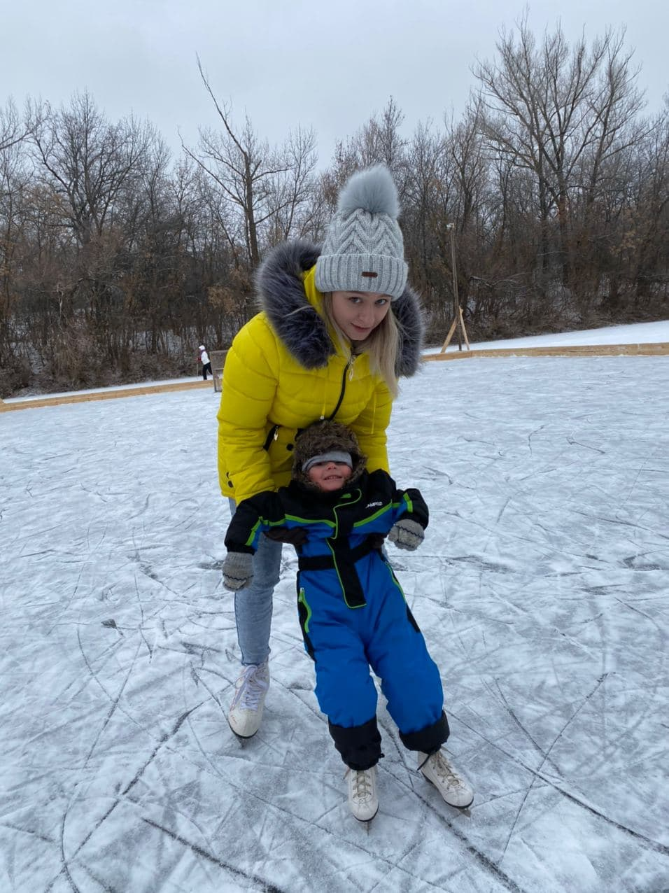
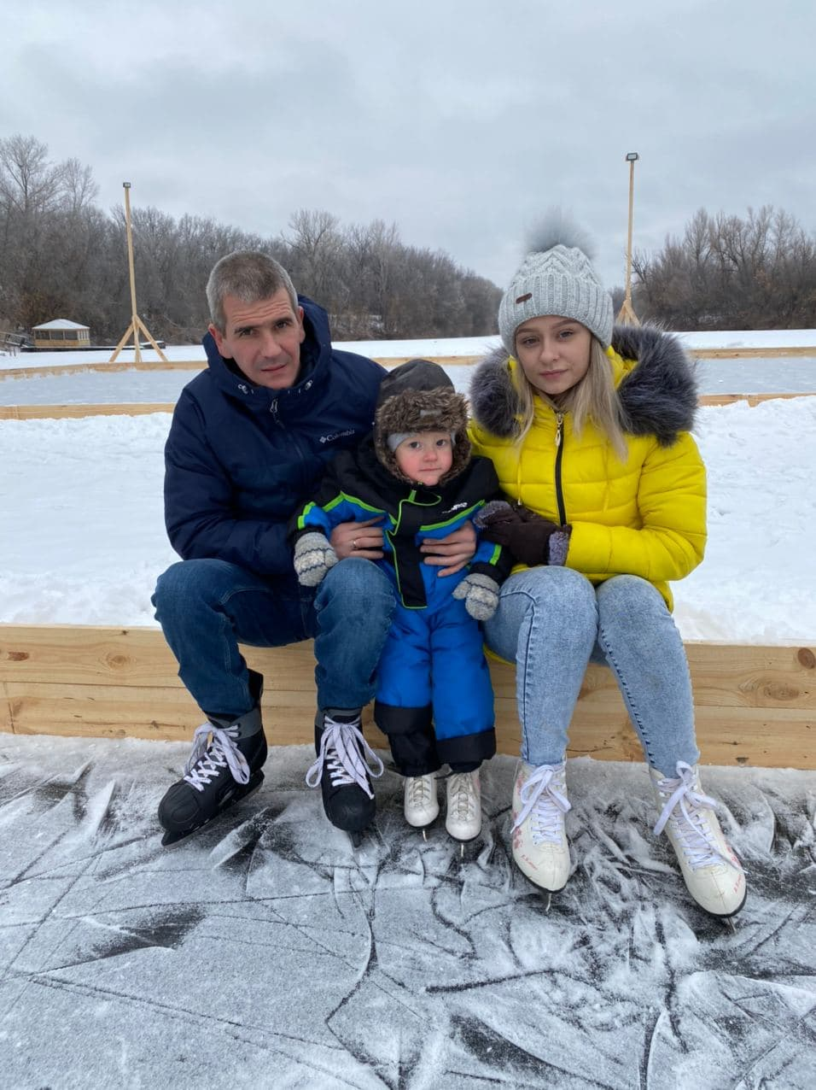
ОТДЫХ С ПОЛЬЗОЙ ДЛЯ ЗДОРОВЬЯ

Slide 4
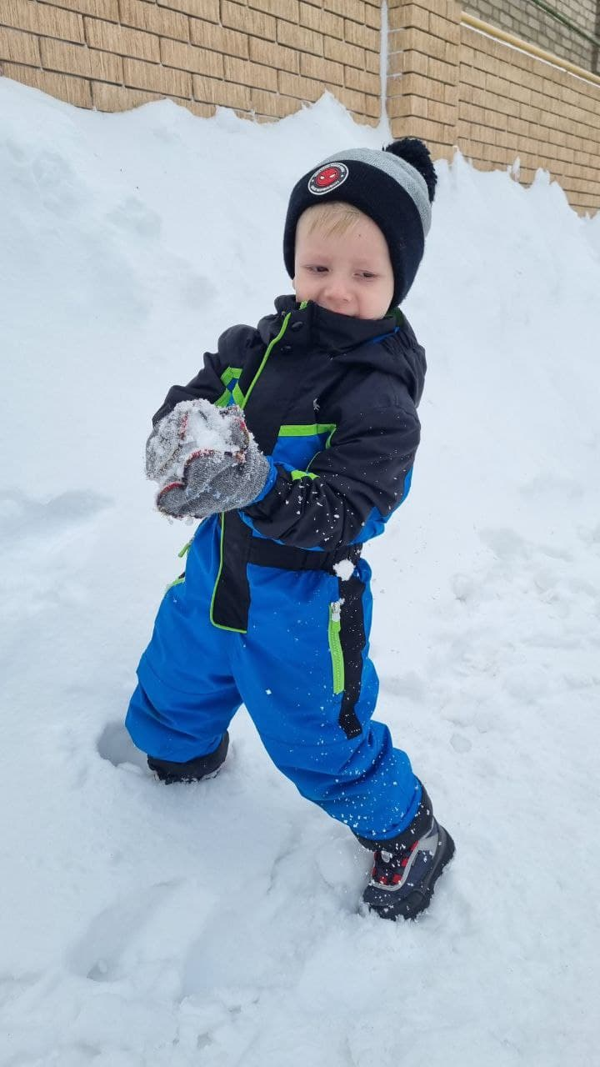
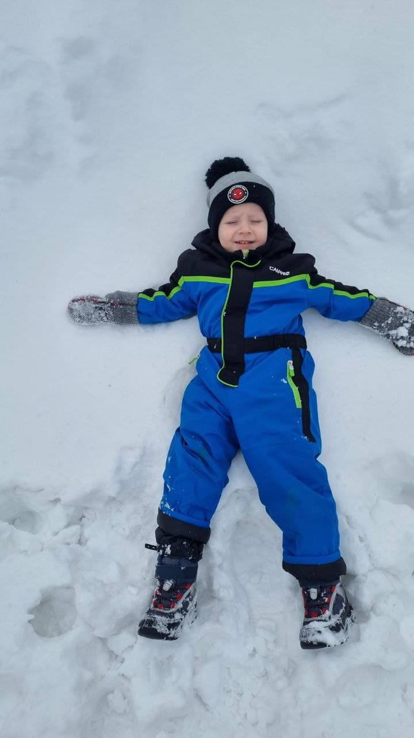
УЧИМСЯ ДЕЛАТЬ СНЕЖНОГО АНГЕЛА
ЛЮБИМАЯ ИГРА –
СНЕЖКИ

Slide 5
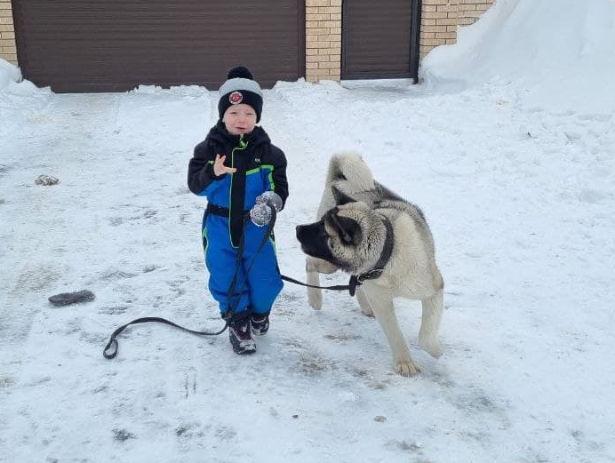
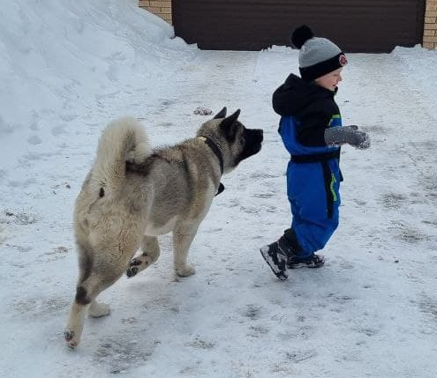
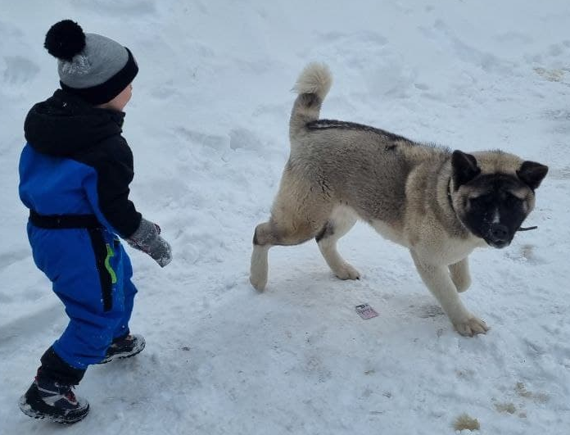
КАКАЯ ПРОГУЛКА
БЕЗ ЛУЧШЕГО ДРУГА?

Slide 6
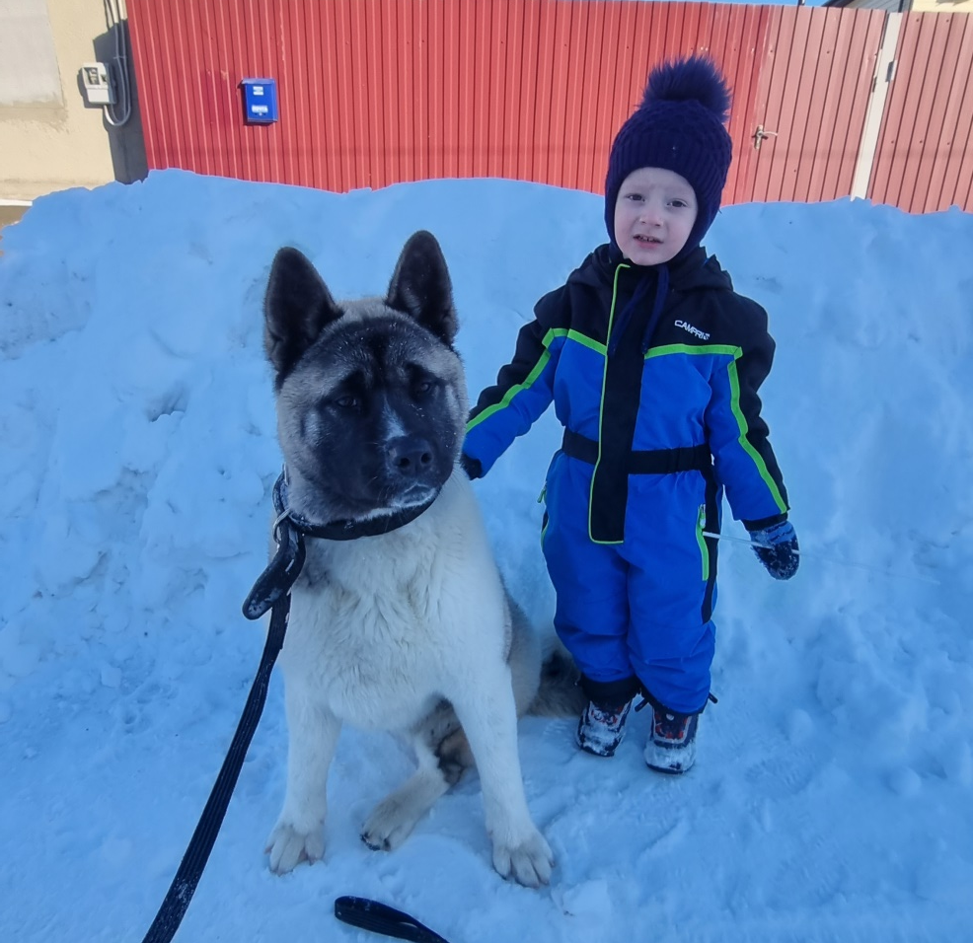
СПАСИБО ЗА ПРОСМОТР!

